Slide 1
Курсовая работа на тему: «Компьютерное моделирование дома с использованием программы “Renga”»
Выполнил: Аннануров Даниил Петрович ИВТ 1.2

Slide 2
Актуальность работы
В современном мире, архитектура и строительство жилых домов сталкиваются с рядом вызовов, включая необходимость оптимизации пространства, улучшения комфорта и безопасности жильцов, а также сокращения затрат на строительство и эксплуатацию. С помощью 3D моделирования мы можем решить данные проблемы.

Slide 3
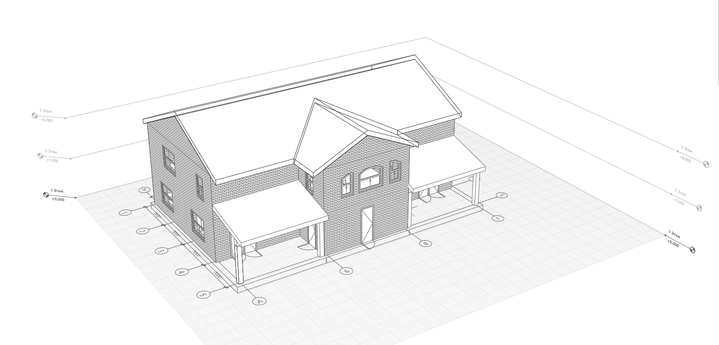
Предмет исследования и цели
Предмет исследования: компьютерная 3D модель жилого дома, реализованная в “Renga” и разработать.
Цель: разработка архитектурно, объемно-планировочное и конструктивное решение здания с простейшими видами инженерно-технического оборудования. Для достижения поставленной цели необходимо проанализировать интернет – ресурсы для создания модели.

Slide 4
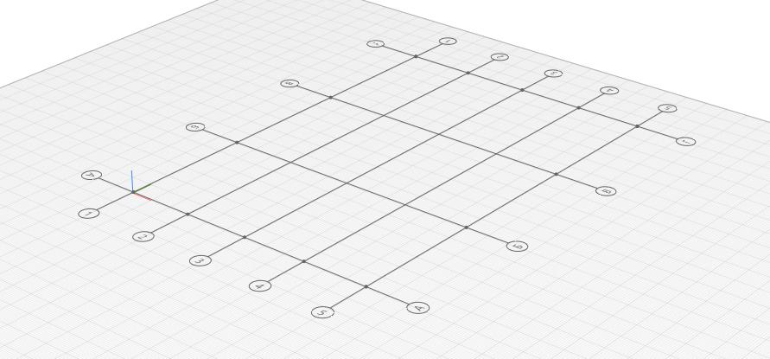
Осевая сетка

Slide 5
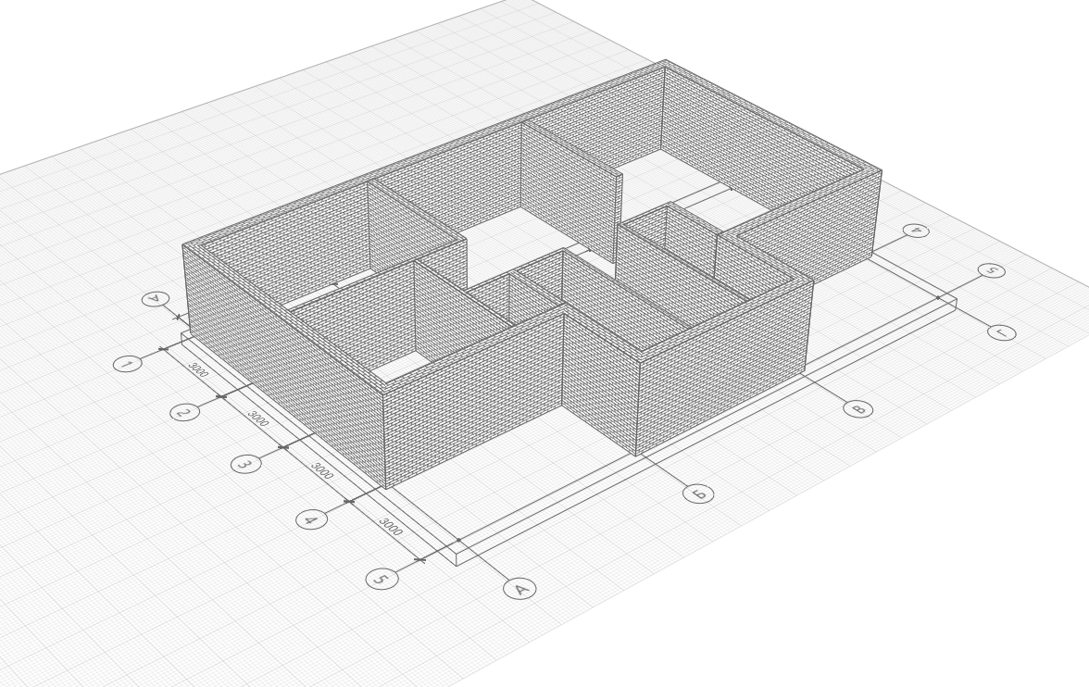
Стены

Slide 6
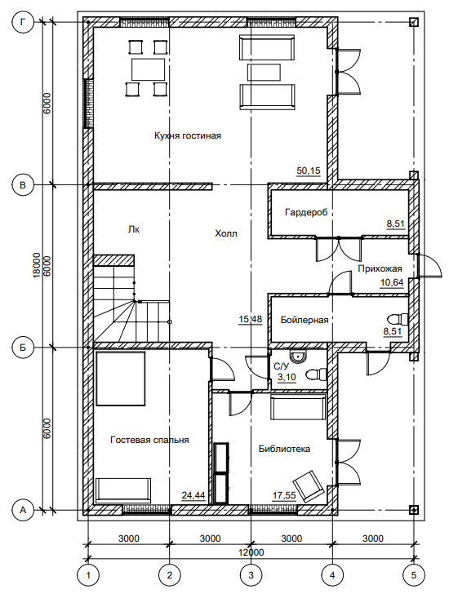
Первый этаж

Slide 7
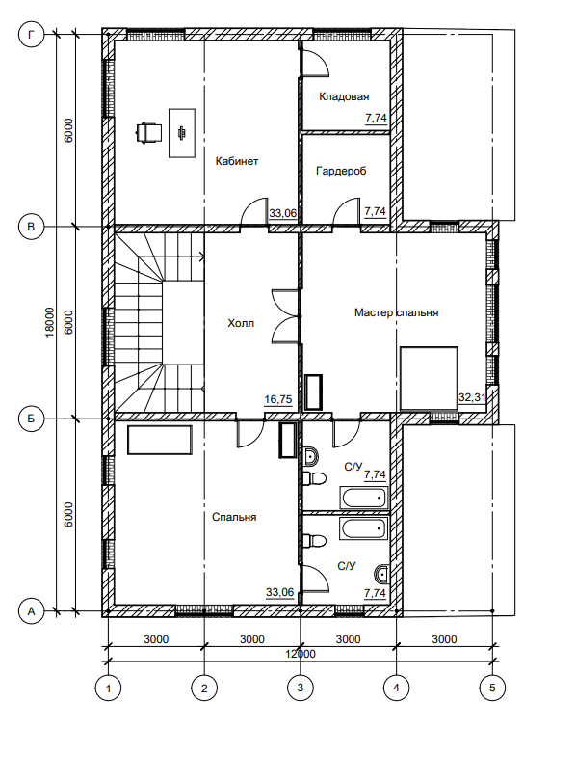
Второй этаж

Slide 8
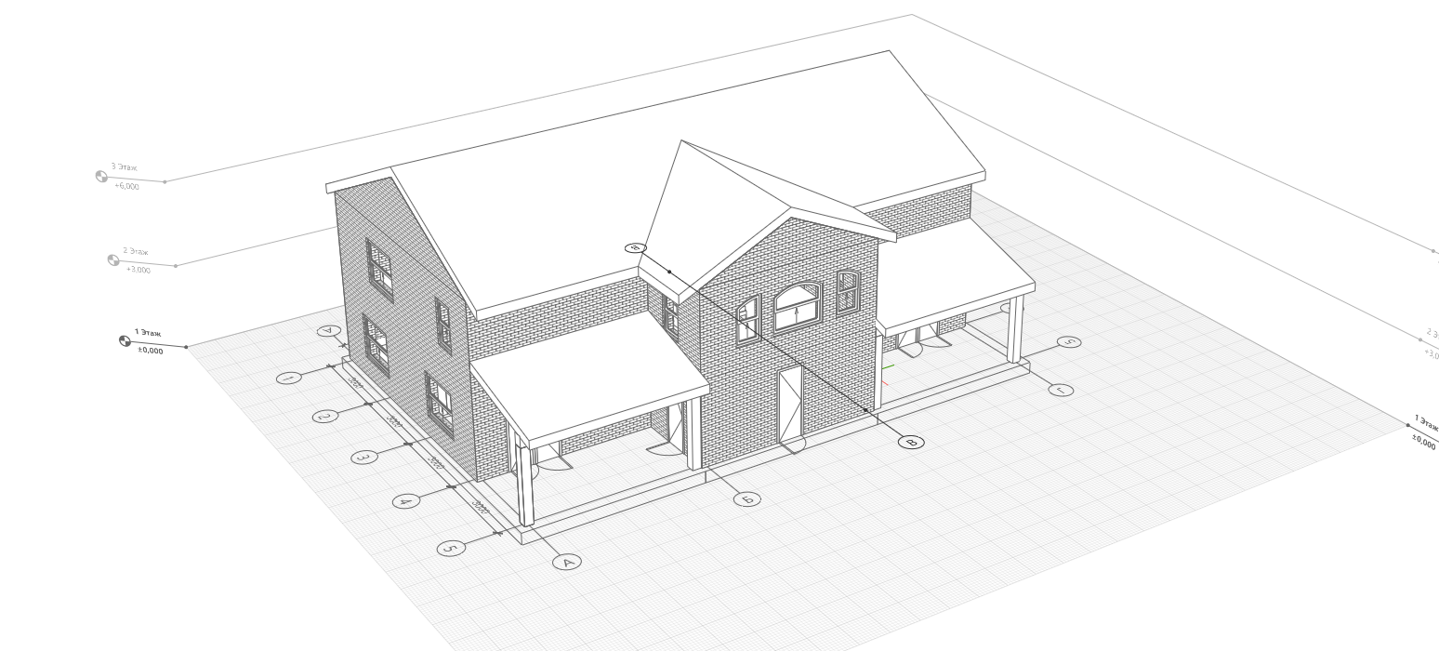
Крыша

Slide 9
Спасибо за внимание!

